Slide 1


COMISSÃO DE ASSUNTOS ECONÔMICOS DO SENADO FEDERAL
INSTRUÇÃO DO
PL 1087/2025
André Horta - Diretor do Comsefaz (21/10/2025)

Slide 2


Pressupostos
  Necessidade de observer o princípio constitucional da capacidade contributiva (C.F.: art.145, §1º).
  Fim da exceção brasileira da não tributação da distribuição de dividendos.
  Na regressividade brasileira, é mais grave a lacuna da tributação da pessoa física que o excedente da tributação indireta.

Slide 3


Slide 4
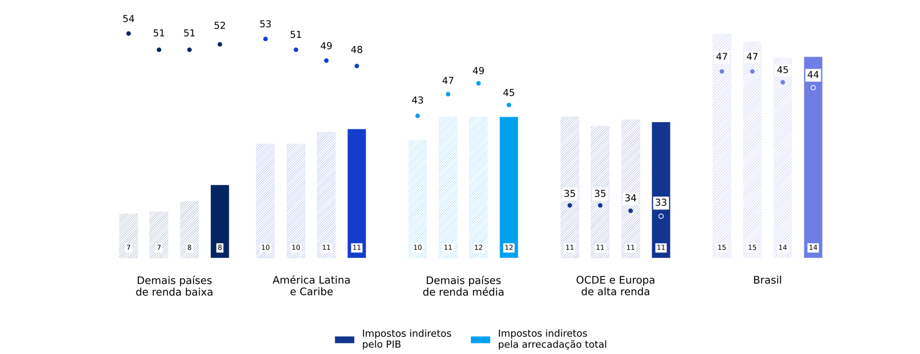

Impostos Indiretos: percentual do PIB e participação na arrecadação, 2005-19
Notes:
OCDE (ricos): França (56%), Dinamarca (55%), Alemanha (46%), EUA (35%).
Desenvolvimento: Brasil (36%), Índia (18%), México (25%), Indonésia (19%).
Pobres: Etiópia (10%), Níger (8%), Haiti (12%), Afeganistão (9%).

Slide 5
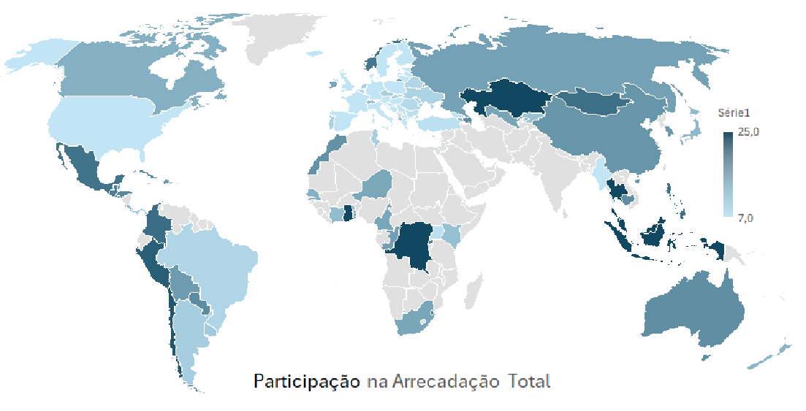
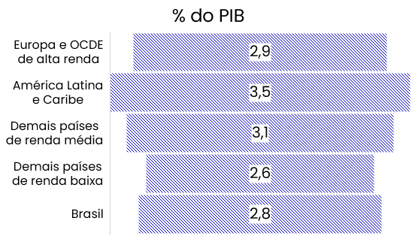
Imposto de Renda Pessoa Jurídica: % do PIB e participação na arrecadação total
Brasil: alta alíquota legal no sistema padrão X arrecadação similar a outros países =
alto GAP tributário do IRPJ.

Slide 6
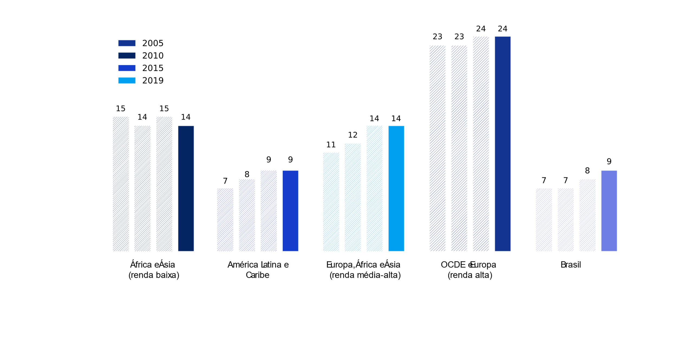
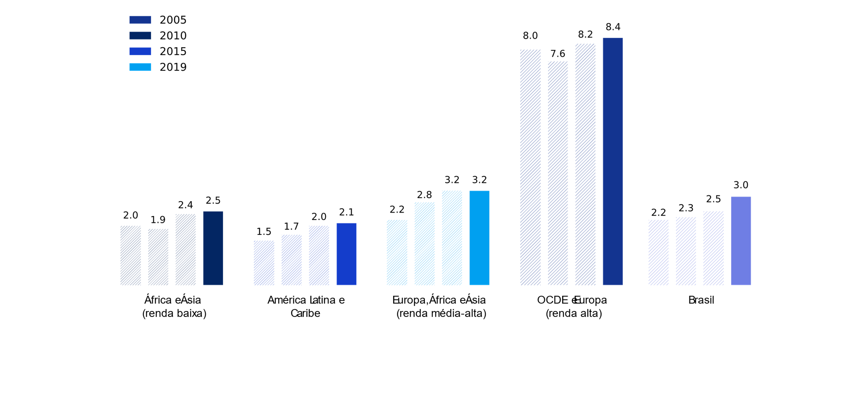
Imposto de Renda Pessoa Física: como percentual do PIB e participação na arrecadação
% PIB
% na ARRECADAÇÃO TRIBUTÁRIA

Slide 7
Impactos no
Federalismo Fiscal
Projeto de lei original enviado pelo governo evitava perda de recursos por parte dos entes subnacionais: os estados e municípios teriam uma perda de R$ 2 bilhões juntos, mas enquanto a União ganharia R$ 9 bilhões.

Slide 8
Impactos no
Federalismo Fiscal
Com as alterações da Câmara, talvez o ganho da União não seja suficiente para cobrir a perda dos entes subnacionais, porque a perda estimada é “líquida”; ou seja, alguns ganham e outros perdem.
Logo, a soma das perdas pode ultrapassar os R$ 5,7 bilhões de ganho da União.

Slide 9
Propostas
  Estamos tratando de uma compensação temporária para estados e municípios, mas deveríamos ir além e pensar numa solução permanente e mais estrutural.
  Necessidade de compensação permanente.
  Recuperação da bases tributárias ainda nesse projeto, ou a garantia da União aos subnacionais passa a concorrer com seu orçamento geral.

Slide 10

www.comsefaz.org.br

